Slide 1
Управление рисками при выполнении подрядных работ строительной организацией

Slide 2
Рекомендуемая литература
Афанасьев А.М. , Грачева М.В. , Секерин А.Б. Риск-менеджмент инвестиционного проекта. Учебник для вузов, обучающимся по экономическим специальностям. – М.: ЮНИТИ-ДАНА, 2009. - 544с.
Лукасевич И.Я. MBA: Финансовый менеджмент: Денежные потоки; Финансовое планирование и прогнозирование; Управление финансовым риском и др.: Учебник для вузов. М.: - Эксмо, 2008. – 768 с.
Лапуста М.Г. Предпринимательство: Учеб. Пособие. – 2-е изд., испр. И доп. – М.: ИНФРА-М, 2004. – 224с.
Малашихина Н.Н. Риск-менеджмент: Уч. пос.- Ростов н/Д: «Феникс», 2004. – 320с.
Тэпман Л.Н. Риски в экономике: Учеб. Пос. для вузов / под ред. Проф. В.А. Швандара. – М.: ЮНИТИ-ДАНА, 2002. – 380с.
Чернова Г.В., Кудрявцев А.А. Управление рисками: учебное пособие. – М: Проспект, 2003 г.
Уткин Э.А. Риск-менеджмент: учебник. – М.: Ассоциация авторов и изданий «Тандем», 2008
Аттестация рабочих мест по условиям труда: Учебное пособие / Коллектив авторов. Общая редакция – д.э.н., проф. А.Л. Сафонов. Научно-техническая редакция – д.т.н., проф. Г.З. Файнбург – М-во здравоохранения и соц. развития Рос. Федерации. – Изд. 3-ое, испр. и доп. – М., 2007. – 384 с.
Макарова, Наталья Николаевна Риск-менеджмент (методология управления рисками в организации) : учебное пособие / Н. Н. Макарова; Томский политехнический университет (ТПУ). — Томск: Изд-во ТПУ, 2009. — 96 с.
Плошкин, Всеволод Викторович Оценка и управление рисками на предприятиях : учебное пособие для вузов / В. В. Плошкин. — Старый Оскол: ТНТ, 2013. — 447 с.
Никифоров, Анатолий Дмитриевич Управление качеством : учебник для вузов / А. Д. Никифоров, А. Г. Схиртладзе. — Москва: Студент, 2011. — 717 с.: ил.. — Библиогр.

Slide 3
Рекомендуемая литература
12. Гранатуров, В.М. Экономический риск: Сущность, методы измерения, пути снижения: учеб. пособие / В.М.Гранатуров. - перераб.- М.: Дело и Сервис, 2002. – 160c.
13. Савицкая Г.В. Анализ эффективности и рисков предпринимательской деятельности: методологические аспекты / Г.В.Савицкая. - М.: ИНФРА - М, 2008. – 272c.
14. Ступаков В.С. Риск-менеджмент / В.С.Ступаков, Г.С.Токаренко. - М.: Финансы и статистика, 2005. – 288c.
15. Федорова Е.А. Финансовая среда предпринимательства и предпринимательские риски: учеб. пособие / Е.А.Федорова. - М.: КноРус, 2010. – 360c.
16. Никитина Т.В. Страхование коммерческих и финансовых рисков: учеб. пособие / Т.В.Никитина. - СПб: Питер, 2002. – 240c.
17. Пикфорд Д. Управление рисками: Пер. с англ. / Д.Пикфорд. - М.: Вершина, 2004. – 352c.
18. Тэпман Л.Н. Риски в экономике: учеб. пособие для вузов / Л.Н.Тэпман. - М.: ЮНИТИ-ДАНА, 2002. – 380c.
19. Васильков Ю.В., Гущина Л.С. Система менеджмента рисков как инструмент управления экономикой предприятия// Методы менеджмента качества, №2 – 2012, с. 10-15
20. Ганькевич Т.В., Ягодзинский В.А. Оценка корпоративной системы менеджмента с целью достижения устойчивого успеха организации// Методы менеджмента качества, №10 – 2012, с. 18-24
21. Свиткин М. Формирование системы менеджмента риска компании// Методы менеджмента качества, № 2 – 2010.

Slide 4
Рекомендуемая литература
22. Круи М. Основы риск-менеджмента: учебное пособие: пер. с англ. / М. Круи, Д. Галай, Р. Марк; под ред. В. Б. Минасяна. — Москва: Юрайт, 2011. — 390 с.: ил. — Библиогр. в примеч.
23. Гончаренко Л.П. Риск-менеджмент: учебное пособие / Л. П. Гончаренко, С. А. Филин; Российская экономическая академия им. Г. В. Плеханова; под ред. Е. А. — 3-е изд., стер. — Москва: КноРус, 2010. — 216 с.
24. Покровский А.К. Риск-менеджмент на предприятиях промышленности и транспорта: учебное пособие / А. К. Покровский. — Москва: КноРус, 2011. — 160 с. — Библиогр.: с. 160.
25. Рогов В.А. Управление рисками : учебное пособие / В. А. Рогов, А. Д. Чудаков. — Старый Оскол: ТНТ, 2011. — 340 с.
26. Васин С.М. Управление рисками на предприятии : учебное пособие для вузов / С. М. Васин, В. С. Шутов. — Москва: КноРус, 2010. — 300 с.: ил. — Библиогр.: с. 298-299.
27. Белов П.Г. Управление рисками, системный анализ и моделирование : учебник и практикум для бакалавриата и магистратуры / П. Г. Белов; Российский государственный технологический университет имени К. Э. Циолковского (МАТИ). — Москва: Юрайт, 2014. — 729 с.: ил. — Бакалавр - Магистр. Академический курс. — Библиогр.: с. 726-728.
28. Розенталь О.М., Хохлявин С.А. Риск-менеджмент на основе оценки соответствия// Стандарты и качество №1-2010, С. 58-63
29. Римингтон Р. От обеспечения качества к созданию ценности: взаимодействие факторов качества, производительности и риска// Методы менеджмента качества, №3 – 2012, с. 4-10
30. Калита Т. Управление рисками при построении процессов СМК. Корпоративный менеджмент. 2013.
31. Теория риска и моделирование рисковых ситуаций : учебник / А. С. Шапкин, В. А. Шапкин. — 5-е изд.. — Москва: Дашков и К, 2010. — 880 с. — Библиогр.: с. 865-871.
32. Агарков С.А. Управление рисками : учебное пособие / С. А. Агарков, Е. С. Кузнецова. — Старый Оскол: ТНТ, 2010. — 112 с.: ил. — Библиогр.: с. 110-111. — Словарь терминов: с. 102-109.

Slide 5
Ключевые аспекты
Риски строительного проекта (СП) связаны с оценкой степени возможности, то есть вероятности наступления, неблагоприятных ситуаций и последствий.
Вероятность – это определённое число, которое тем больше, чем более возможна в будущем неблагоприятная ситуация. Существование возможности большого количества неблагоприятных ситуаций в будущем ещё не означает, что все они имеют определённый уровень риска. То есть вероятность возникновения неблагоприятной ситуации и последствий обязательно должна быть больше нуля и меньше единицы. При нулевой вероятности риск отсутствует, а при стопроцентной – в ходе реализации СП обязательно возникнет спорный вопрос, кризис, проблема, инцидент с последствиями, но не риск.
Вероятность делят на субъективную и объективную.
Концепция объективных вероятностей строится на интерпретации понятия вероятности, как предельного значения частоты при бесконечно большом числе экспериментов, и оценка вероятности производится посредством вычисления частоты, с которой происходит данное событие.

Slide 6
Цели и задачи управления рисками
Функции | Цели | Задачи
Планирование | Обозначить порядок, последовательность и сроки выполнения мероприятий по управлению рисками. | Разработать план управления рисками. Определить потребность в обучении персонала.
Идентификация рисков | Получить описание рисков реализации инвестиционного строительного проекта. | Выявить 5-15 реальных ситуаций, которые могут в будущем оказать негативное воздействие на ход реализации ИСП. Документировать характеристики этих ситуаций с учётом того, почему они рассматриваются, как риски.
Оценка рисков | Оценить вероятные потери в ходе реализации ИСП. | Определить вероятность возникновения рисков. Определить величину потерь в случае проявления рисков. Рассчитать степень воздействия рисков на ход реализации ИСП. Установить уровень каждого идентифицированного риска.
Обработка рисков | Снизить степень воздействия рисков до приемлемого уровня. | Разработать детальные мероприятия в рамках стратегии обработки рисков: определить сроки завершения; распределить ответственность; выделить необходимые ресурсы. Осуществить мероприятия по обработке рисков.
Контроль | Поддержать установленный порядок действий по обработке рисков. | Определить эффективность обработки рисков. Корректировать мероприятия по обработке рисков в случае их неэффективности.
Документирование | Сохранить основные решения и результаты осуществляемых действий в процессе управления рисками. | Заполнить по каждому идентифицированному риску форму “Риск регистр”. Сохранить всю информацию по рискам в базе данных рисков. Сформировать рейтинг рисков.

Slide 7
Общая классификация рисков реализации СП
Классификационный признак | Виды рисков
Категория | Риски снижения плановой прибыли по объекту Риски задержки строительства Риски несоблюдения строительных решений Риски увеличения объёмов работ Риски снижения качества строительства Риски необеспечения безопасности строительства
Вероятность возникновения | Слабо вероятные Маловероятные Вероятные Весьма вероятные Почти возможные
Величина потерь | Минимальные Низкие Средние Высокие Максимальные
Степень воздействия | Игнорируемые Незначительные Умеренные Существенные Критические
Уровень | Приемлемые Оправданные Недопустимые

Slide 8
Классификация методов управления рисками
Группа | Метод | Краткое описание
Методы прогнозирования | Имитационное моделирование | Моделирование и анализ неопределённости в оценках основных показателей проекта (денежные и временные затраты).
Методы анализа | Контрольные списки источников рисков | Структурированные списки источников рисков, в основе которых лежит историческая информация об инцидентах, произошедших при реализации предыдущих ИСП.
Творческие методы | “Мозговая атака” | Дискуссии, на которых специалистами по управлению рисками с использованием методических пособий обсуждаются все аспекты данного механизма, и осуществляются планирование, идентификация, оценка, обработка, контроль и документирование рисков.
Методы получения информации | Оценка рисков независимыми экспертами | Методы интервьюирования и/или анкетирования опытных специалистов по управлению рисками, которые выступают в роли экспертов и не являются участниками реализации оцениваемых СП.
Методы оценки | Калькуляция вероятных потерь | Методы, основанные на расчёте математического ожидания убытка для каждого риска в отдельности и по проекту в целом.

Slide 9
Классификация рисков по величине потерь
Риски | Величина потерь
 | Iq (баллы) | I (в % от плановой прибыли по объекту)
Минимальные | 1 | 0% < I ≤ 10%
Низкие | 2 | 10% < I ≤ 40%
Средние | 3 | 40% < I ≤ 60%
Высокие | 4 | 60% < I ≤ 90%
Максимальные | 5 | 90% < I ≤ 100%

Slide 10
Классификация рисков по вероятности возникновения
Риски | Вероятность возникновения
 | Количественный подход |  | Качественный подход
 | Pq (баллы) | P (в долях единицы)
Слабо вероятные | 1 | 0 < P ≤ 0,1 | Событие может произойти в исключительных случаях.
Маловероятные | 2 | 0,1 < P ≤ 0,4 | Редкое событие, но, как известно, уже имело место.
Вероятные | 3 | 0,4 < P ≤ 0,6 | Наличие свидетельств, достаточных для предположения возможности события.
Весьма вероятные | 4 | 0,6 < P ≤ 0,9 | Событие может произойти.
Почти возможные | 5 | 0,9 < P < 1,0 | Событие, как ожидается, произойдёт.
Риски | Вероятность возникновения
 | Количественный подход |  | Качественный подход
 | Pq (баллы) | P (в долях единицы)
Слабо вероятные | 1 | 0 < P ≤ 0,1 | Событие может произойти в исключительных случаях.
Маловероятные | 2 | 0,1 < P ≤ 0,4 | Редкое событие, но, как известно, уже имело место.
Вероятные | 3 | 0,4 < P ≤ 0,6 | Наличие свидетельств, достаточных для предположения возможности события.
Весьма вероятные | 4 | 0,6 < P ≤ 0,9 | Событие может произойти.
Почти возможные | 5 | 0,9 < P < 1,0 | Событие, как ожидается, произойдёт.

Slide 11
Классификация рисков по степени воздействия
Риски | Индекс риска (R) | Степень воздействия
Критические | 20 ≤ R ≤ 25 | Крайняя степень возможности приостановки реализации строительного проекта.
Существенные | 12 ≤ R ≤ 16 | Увеличение продолжительности выполнения Симур, производственный брак, несоблюдение строительных решений, объёмы дополнительных работ и нарушения техники безопасности недопустимы для заказчика.
Умеренные | 9 ≤ R ≤ 10 | Увеличение продолжительности выполнения Симур, производственные дефекты, несоблюдение строительных решений, объёмы дополнительных работ и общее снижение безопасности строительства требуют согласований с заказчиком.
Незначительные | 5 ≤ R ≤ 8 | Увеличение продолжительности выполнения Симур и объёмов дополнительных работ в рамках бюджета и плановых сроков завершения строительства; производственные дефекты быстро устранимы; несоблюдение строительных решений и незначительное снижение безопасности строительства, допустимые для заказчика.
Игнорируемые | 1 ≤ R ≤ 4 | Отсутствие какого-либо воздействия на ход реализации инвестиционного строительного проекта.

Slide 12
Классификация рисков по уровню обработки
Риски | Индекс риска (R) | Уровень риска
Недопустимые | 12 ≤ R ≤ 25 | Определяются, как риски, первичные для обработки. Каждый риск с недопустимым уровнем должен иметь стратегию обработки, а также настойчиво и непрерывно обрабатываться до тех пор, пока уровень риска не снизится до приемлемого. При этом риск должен находится под постоянным жёстким контролем и его уровень должен периодически переоцениваться.
Оправданные | 5 ≤ R ≤ 10 | Определяются, как риски, вторичные для обработки. Каждый риск с оправданным уровнем должен иметь стратегию обработки, а также обрабатываться до тех пор, пока уровень риска не снизится до приемлемого. При этом риск должен находиться под постоянным контролем и его уровень должен периодически переоцениваться.
Приемлемые | 1 ≤ R ≤ 4 | Рассматриваются к принятию. Периодически переоценивается уровень каждого риска.

Slide 13
Основные способы обработки рисков
Способ | Мероприятия
Принятие | Подтверждение возможности негативной ситуации и сознательное решение принять её последствия и компенсировать ущерб за счёт собственных средств.
Передача | Перенесение ответственности за управление риском на других участников ИСП без устранения источника риска.
Уклонение | Полное устранение определённой угрозы или источника риска через исключение потенциальной возможности негативной ситуации.
Смягчение | Уменьшение вероятности возникновения и/или величины возможных потерь от наступления негативной ситуации, что способствует минимизации степени воздействия риска. При этом источник риска не устраняется.

Slide 14
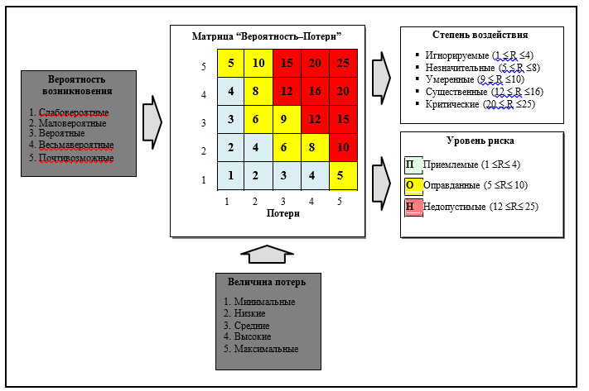
Процесс оценки рисков в ходе реализации СП

Slide 15
Оценка рисков посредством матрицы «Вероятность-Потери»
Шаг 1. Оценка рисков посредством матрицы «Вероятность-Потери».
Шаг 2. Составление матрицы «Вероятность-Потери».
Шаг 3. Составление отчётного документа по рискам.
Шаг 4. Составление таблицы «Рейтинга Рисков»
Шаг 5. Расчёт прогнозируемой прибыли без обработки рисков.
Шаг 6. Расчёт прогнозируемой прибыли после обработки рисков

Slide 16
Пример
В качестве примера рассмотрим последовательность оценки риска «B1–Состояние грунта».
Исходные данные
ИН | Источник риска | Вероятность (в долях ед.) | Потери (в тыс. долл. США)
B1 | Состояние грунта | 0,50 | 1 500
C4 | Задержка платежей | 0,60 | 300
E3 | Концепция финансирования | 0,10 | 250
E4 | Синхронизация платежей и согласование потока наличности | 0,75 | 150
F6 | Проблемы планирования ресурсов | 0,50 | 150
H7 | Передача в эксплуатацию | 0,95 | 450

Slide 17
Шаг 1. Оценка рисков посредством матрицы «Вероятность-Потери»
В качестве примера рассмотрим последовательность оценки риска «B1–Состояние грунта».
Согласно исходным данным вероятность возникновения риска равна 0,5; величина потерь от проявления – 1,5 млн. долл. США. Количественно степень воздействия на ход реализации СП, то есть вероятные потери составляют 750 тыс. долл. США. Это означает, что прогнозируемое снижение плановой прибыли по объекту, которая равна 3,5 млн. долл. США, в случае проявления риска «B1–Состояние грунта» будет в размере 750 тыс. долл. США.
Качественная оценка степени воздействия риска и его уровня позволяет определить серьёзность последствий для хода строительства и степень их допустимости для строительной организации. Для этого необходимо классифицировать риск, связанный с неопределённостью состояния грунта на стройплощадке, по вероятности возникновения и величине потерь от проявления.

Slide 18
Шаг 2. Составление матрицы «Вероятность-Потери»
Риск «B1–Состояние грунта» с вероятностью возникновения 0,5 соответствует группе вероятных рисков (табл. 5). При этом величина потерь от проявления данного риска составляет 1,5 млн. долл. США, что является 0,43 плановой прибыли по объекту, и, таким образом, риск по величине потерь классифицируется как средний (табл. слайд 10).
Посредством матрицы «Вероятность-Потери» оценивается индекс риска «B1–Состояние грунта» (рис. Слайд 15), который равен 9 баллам, что позволяет классифицировать данный риск по степени воздействия на ход реализации СП как умеренный, а по уровню как оправданный.
Вывод. В случае проявления риска «B1–Состояние грунта» в процессе реализации СП возможные нарушения ритма выполнения СМР; производственный брак; увеличение объёмов работ; нарушения техники безопасности; несоблюдение строительных решений, как минимум, требуют согласований с заказчиком. При этом вероятное снижение плановой прибыли по объекту составит 750 тыс. долл. США.
Основным способом обработки риска «B1–Состояние Грунта» выбирается смягчение, то есть уменьшение вероятности возникновения и снижение тяжести потерь посредством усиления контроля над выполнением земляных работ и тесного контакта с проектировщиками. Это даёт возможность быстрой корректировки технологии производства работ в случае изменения условий. Обработка риска должна осуществляться на всём протяжении нулевого цикла; ответственный – главный инженер.
Типовые формы отчётных документов, которые заполняются для каждого идентифицированного риска, представлены на рис. шаг 3. Этим придаётся структура массиву информации для удобства её обработки и сохранения. Помимо типовых отчётов всю информацию необходимо сохранять в базе данных рисков. Это позволяет автоматически ранжировать идентифицированные риски по степени воздействия и уровню, чтобы определить очерёдность их обработки

Slide 19
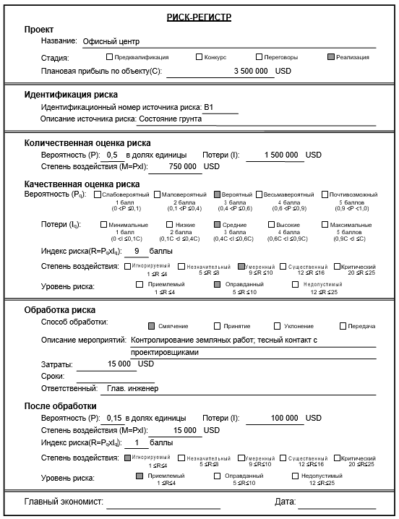
Шаг 3. Составление отчётного документа по рискам
Типовые формы отчётных документов, которые заполняются для каждого идентифицированного риска, представлены на рис. Шаг 3. Этим придаётся структура массиву информации для удобства её обработки и сохранения. Помимо типовых отчётов всю информацию необходимо сохранять в базе данных рисков. Это позволяет автоматически ранжировать идентифицированные риски по степени воздействия и уровню, чтобы определить очерёдность их обработки

Slide 20
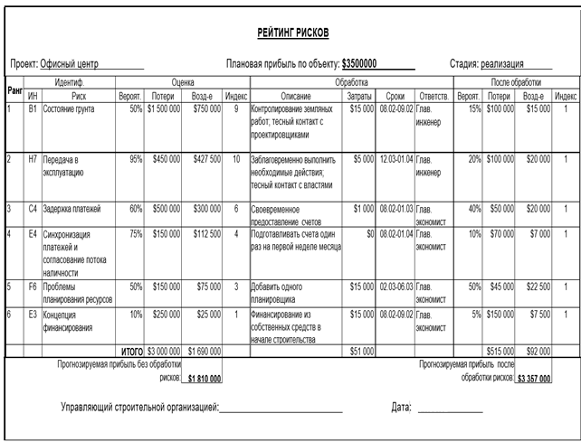
Шаг 4. Составление таблицы «Рейтинга Рисков»
Таблица «Рейтинг рисков» содержит следующую информацию: величину суммарных вероятных потерь без обработки рисков (М_{о} = 1 690 тыс. долл. США); величину суммарных расходов на обработку рисков (H = 51 тыс. долл. США); величину суммарных вероятных потерь после обработки рисков (M = 92 тыс. долл. США).

Slide 21
Шаг 5. Расчёт прогнозируемой прибыли без обработки рисков
Таким образом, прогнозируемая прибыль без обработки рисков, рассчитываемая как разность между плановой прибылью по объекту и суммой вероятных потерь без обработки рисков, равна 1 810 тыс. долл. США.

Slide 22
Шаг 6. Расчёт прогнозируемой прибыли после обработки рисков
Прогнозируемая прибыль после обработки рисков, рассчитываемая как разность между плановой прибылью по объекту и суммой между величиной суммарных расходов на обработку рисков и величиной суммарных вероятных потерь после обработки рисков, равна 3 357 тыс. долл. США. То есть прогноз снижения плановой прибыли по объекту из-за возможного проявления рисков и расходов на их обработку составляет 143 тыс. долл. США

Slide 23
Окончание раздела

